Slide 1
Занятие по развитию речи на тему:
«Луша на прогулке», изучение буквы Л

Slide 2
Цель:
Познакомить детей с согласным звуком [л] и буквой Л, продолжать учить детей определять на слух место звуков [л] в трех позициях в словах: лампа, лодка, молоток, стол, стул и т.д., продолжать учить детей составлению слов из букв и слогов.
Учить детей анализировать простейшие схемы (фигурки человечков в разных позах).
Продолжать учить детей помогать тем, кто попал в беду.

Slide 3
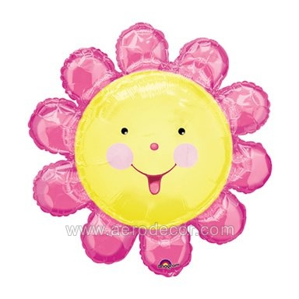

Slide 5
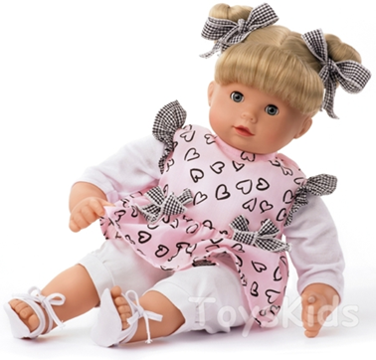
Кукла Луша

Slide 6
_уша

Slide 7
Л
у
ш
а

Slide 8
Лу
-
ша

Slide 9
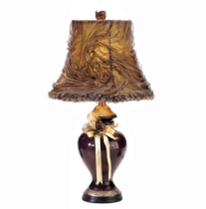
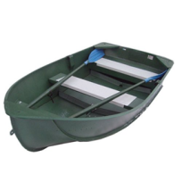
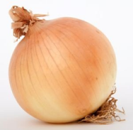
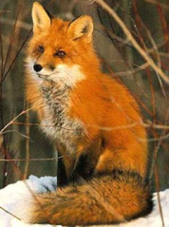
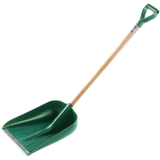
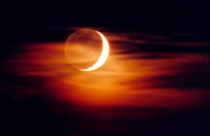

Slide 10
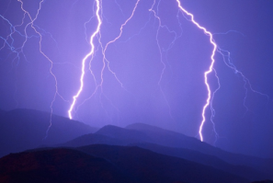
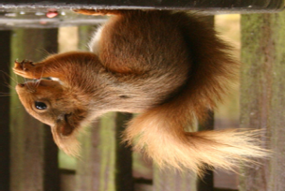
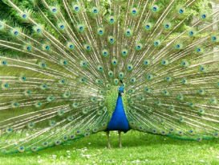
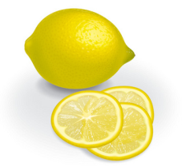
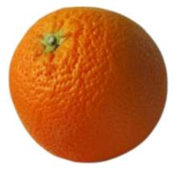
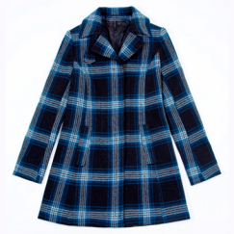
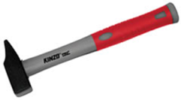

Slide 11
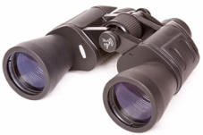
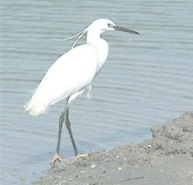
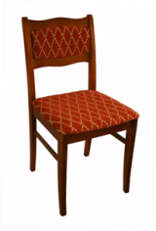
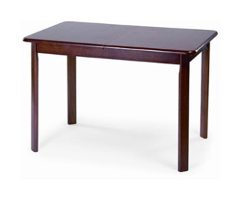
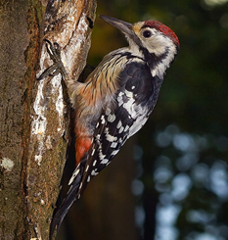
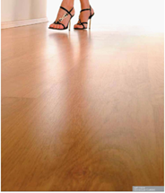
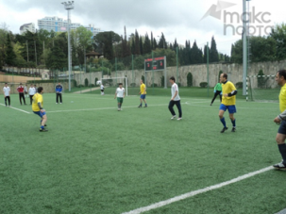

Slide 12
Пошел Игнат
Лопаты покупать
Купил Игнат
Пяток Лопат

Slide 13
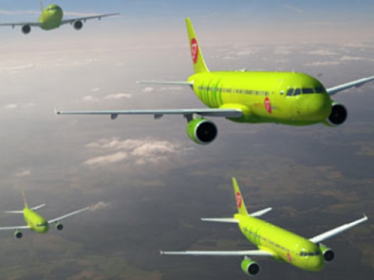

Slide 14
МА | УШ
ЛУ | ША
ШУ | ЛА

Slide 15
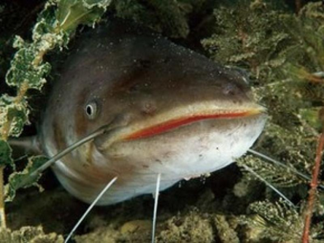
Он в самом омуте живет,
Хозяин глубины.
Имеет он огромный рот,
А глазки чуть видны.

Slide 16
